Slide 1
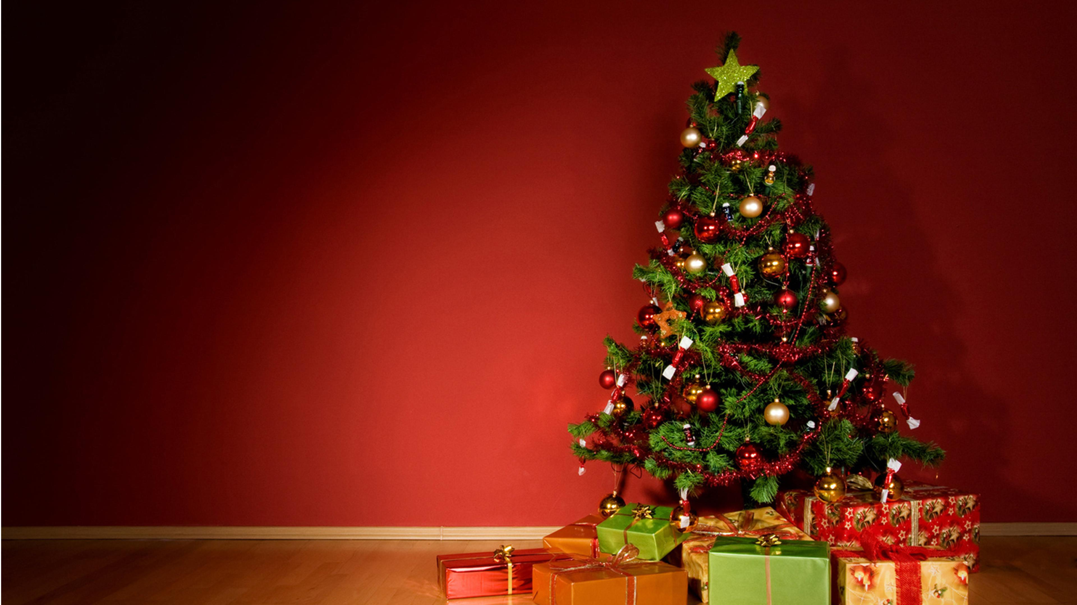
Новогодний праздник.
Выполнила воспитатель
ГБДОУ детский сад №6
2-ой младшей группы «Светлячки»
С.А.Лазовская.

Slide 2
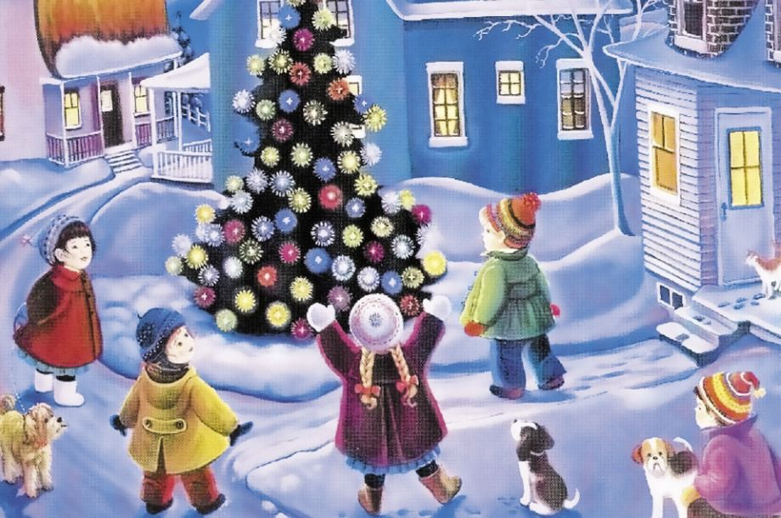
Отгадайте загадку
У меня в мешке подарки Карамели, шоколадки Вокруг ёлки хоровод Что за праздник? … (Новый год)

Slide 3
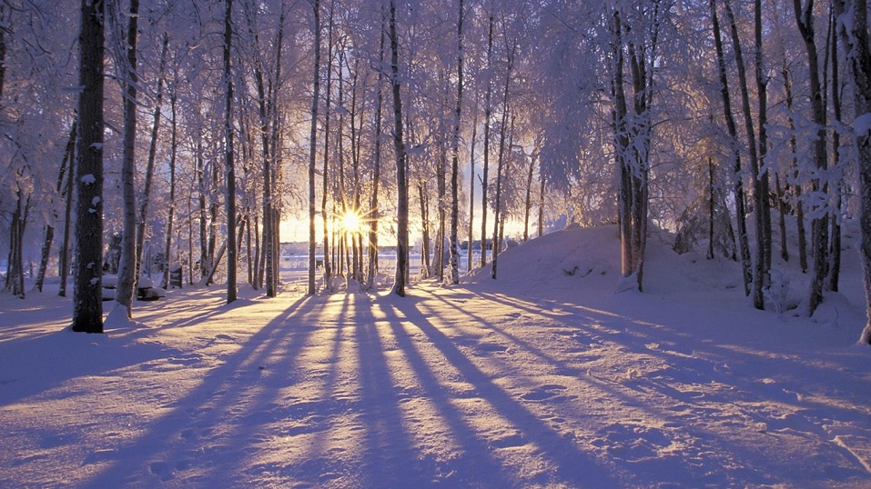
В какое время года бывает Новый год?
Зимой
Летом

Slide 4
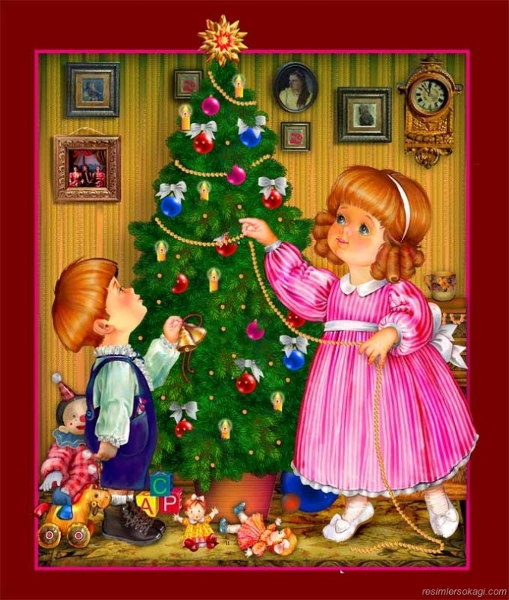
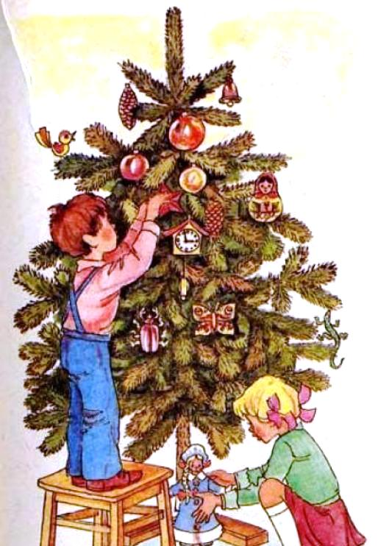
К нам приходит Новый год и мы наряжаем ёлочку.

Slide 5
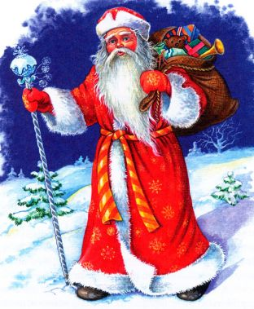
А КТО К НАМ ПРИХОДИТ В НОВЫЙ ГОД?
В снежной шапке,
в белой шубке
и с огромной бородой В двери ночью постучится –
Добрый дедушка седой.

Slide 6
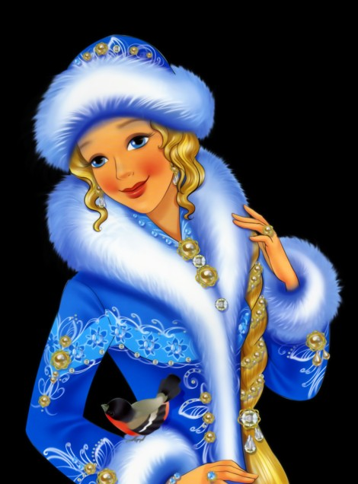
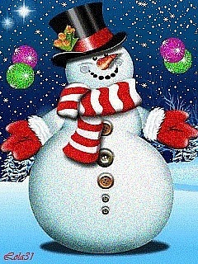
Помощники Деда Мороза

Slide 7
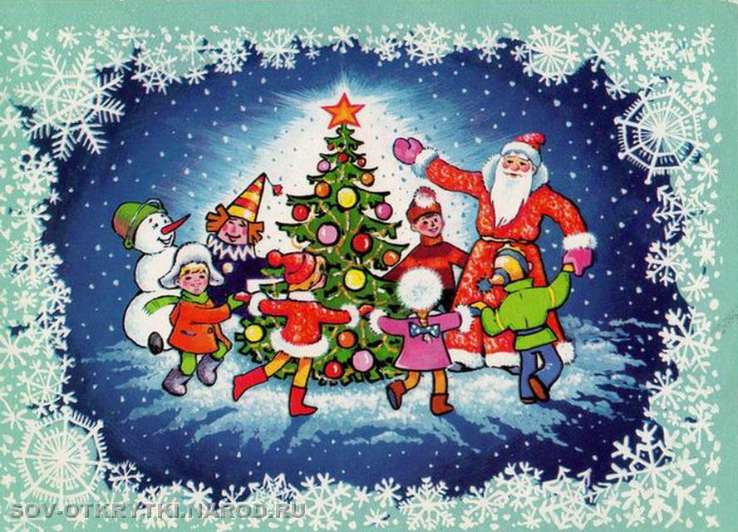
На Новый год дети водят хоровод вокруг елки

Slide 8
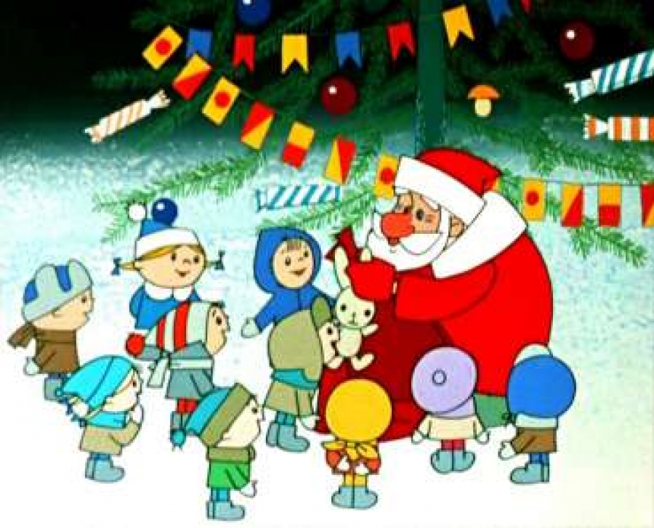
Рассказывают стихи Деду Морозу

Slide 9
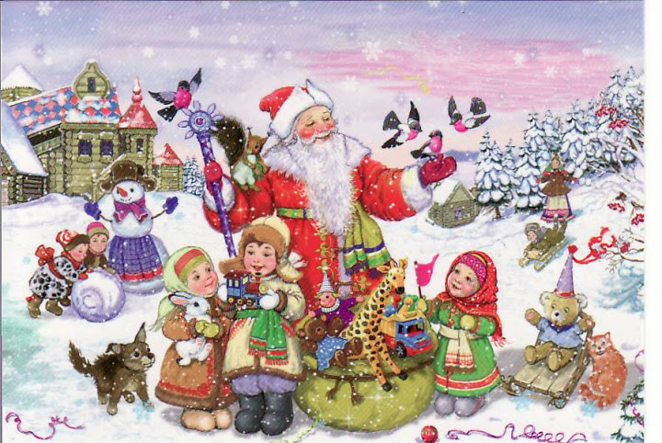
Дети получают подарки от Деда Мороза.

